Slide 1
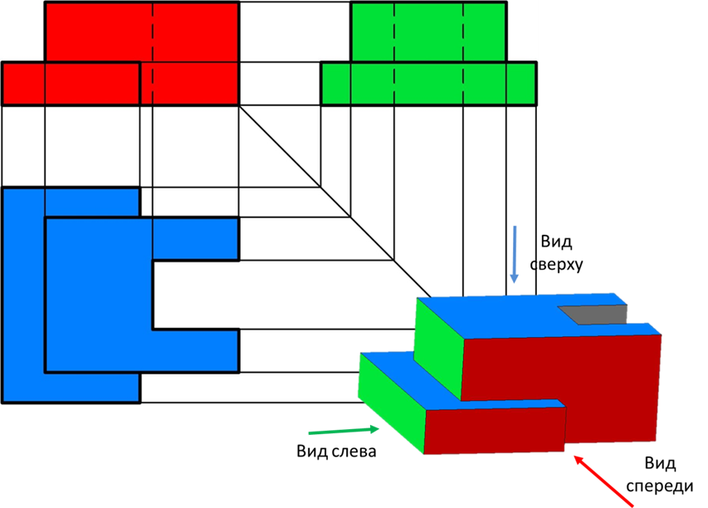
Построение видов и изометрии моделей

Slide 2
Цели занятия:
Закрепить пройденный материал по темам «Методы проецирования» и «Аксонометрические проекции»
Научиться строить комплексный чертеж и изометрию моделей

Slide 3
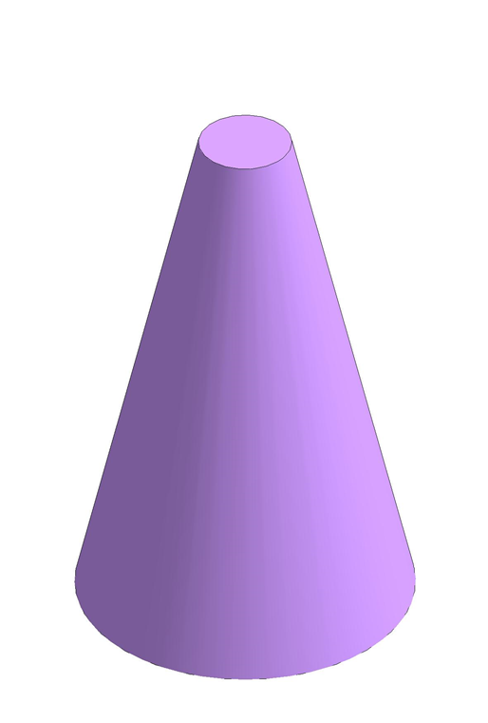
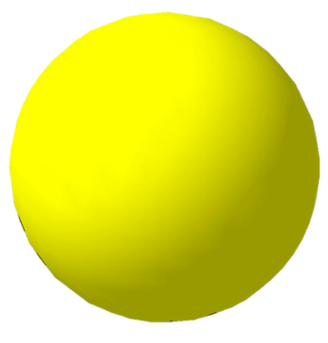
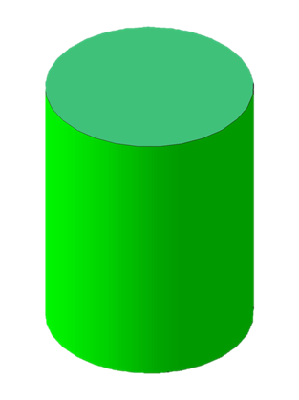
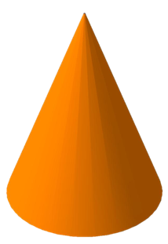
Тела вращения

Slide 4
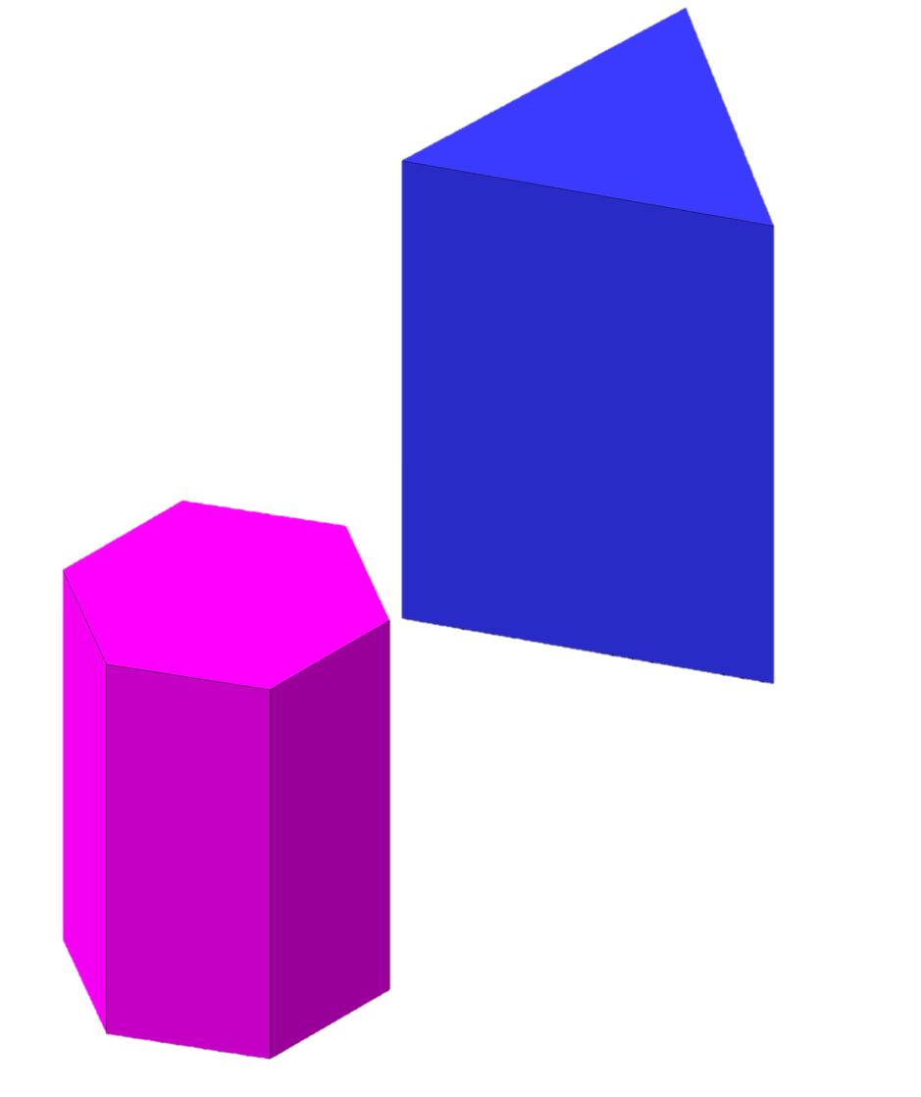

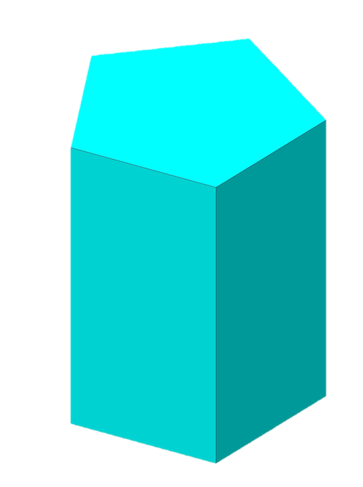
Многогранники

Slide 5
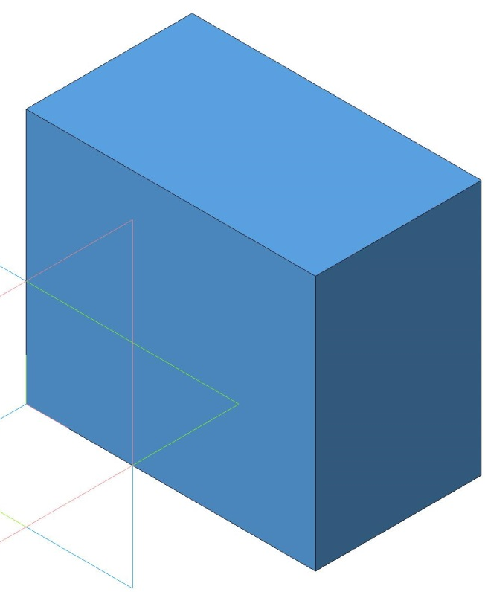

Многогранники
Прямой Наклонный

Slide 6
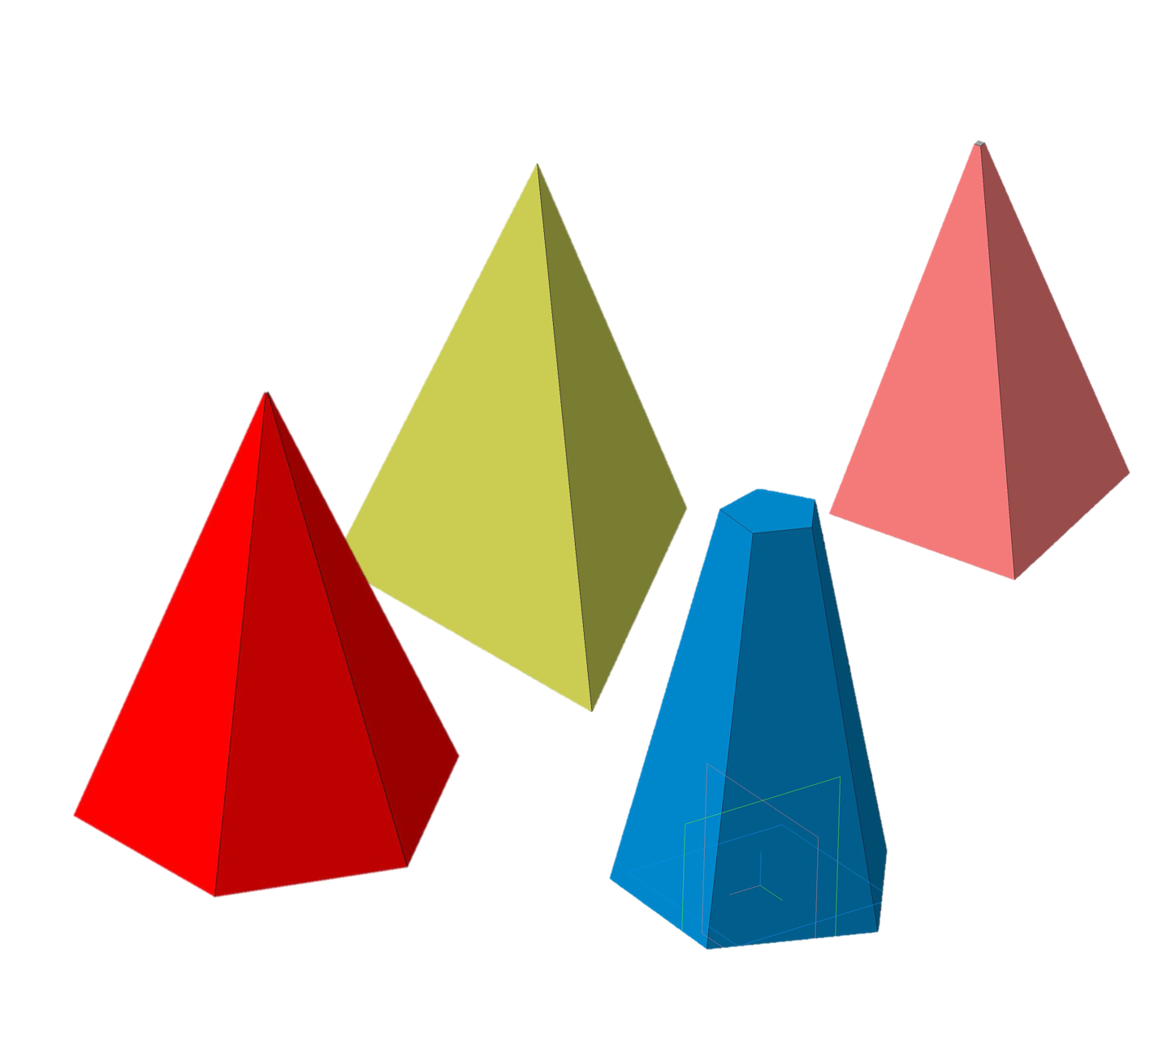
Многогранники

Slide 7
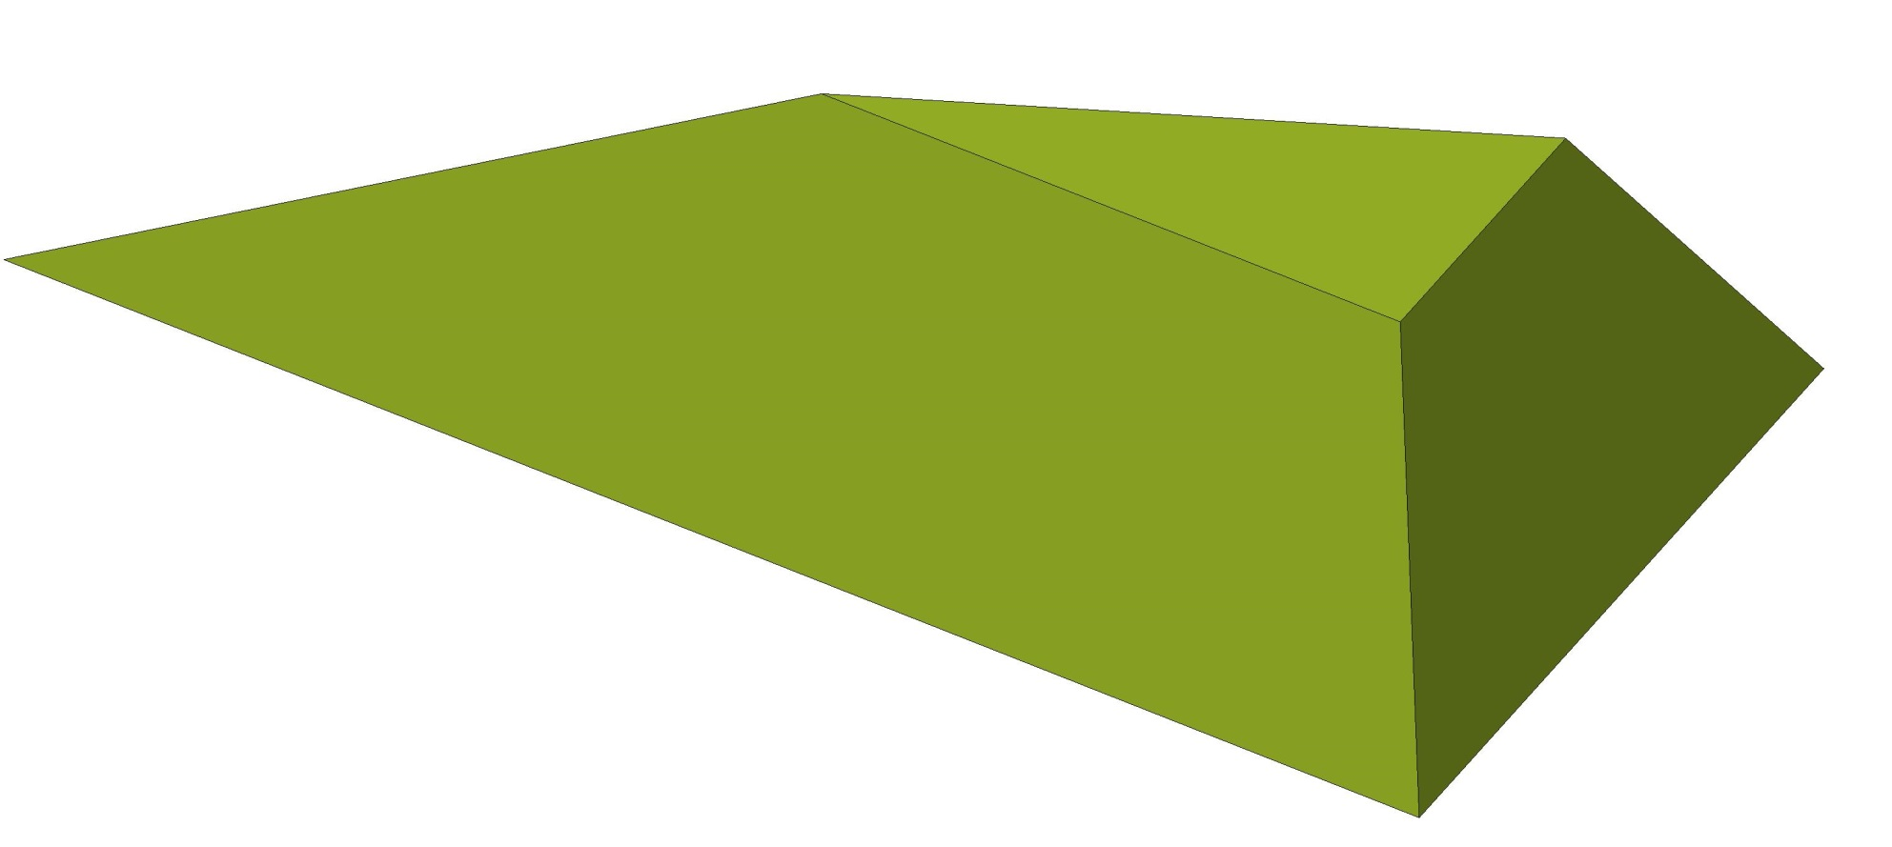

Slide 8
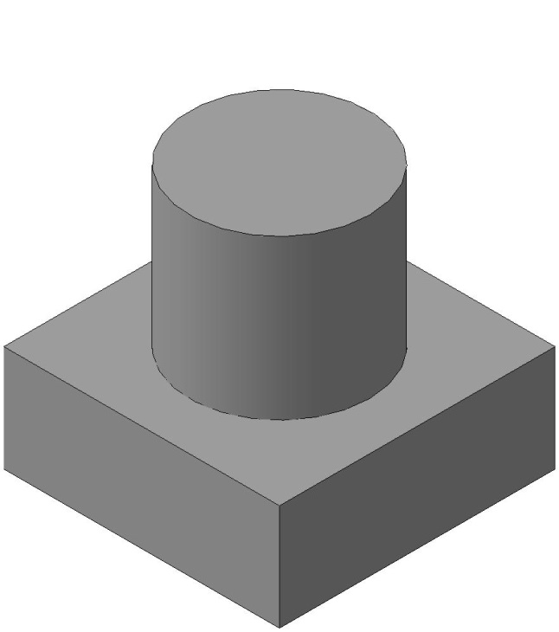
Из каких геометрических тел состоит модель?
Деталь любой формы можно
представить как совокупность
отдельных геометрических тел

Slide 9
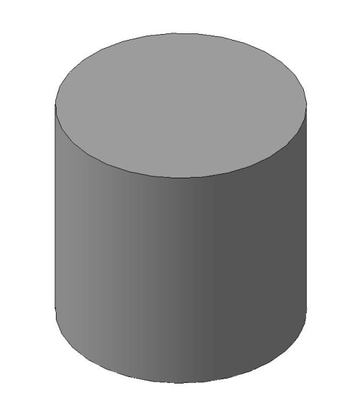

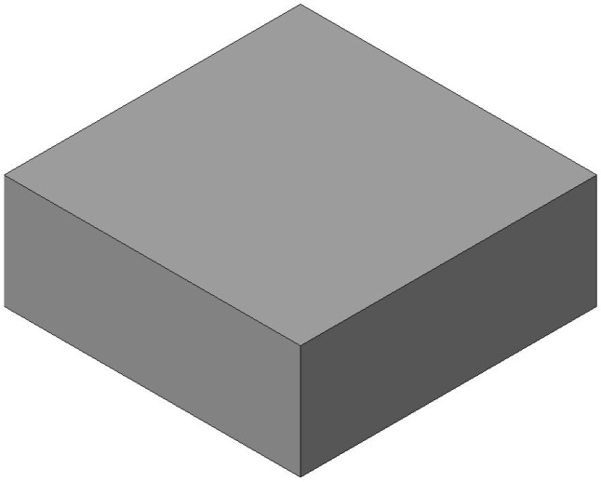

Slide 10
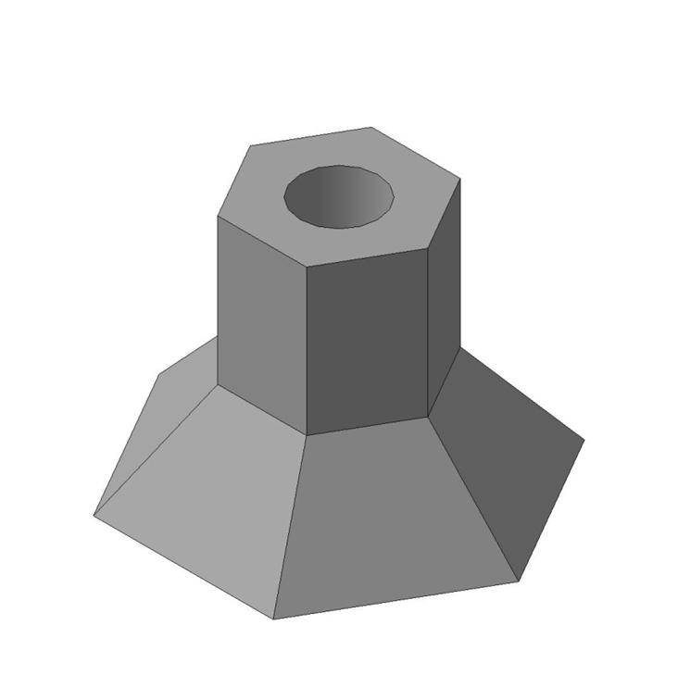

Slide 11

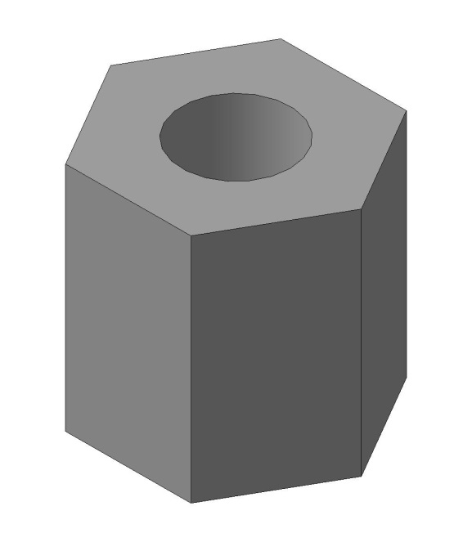
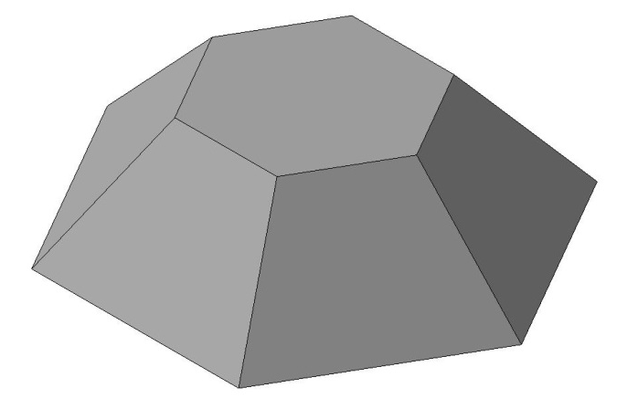

Slide 12
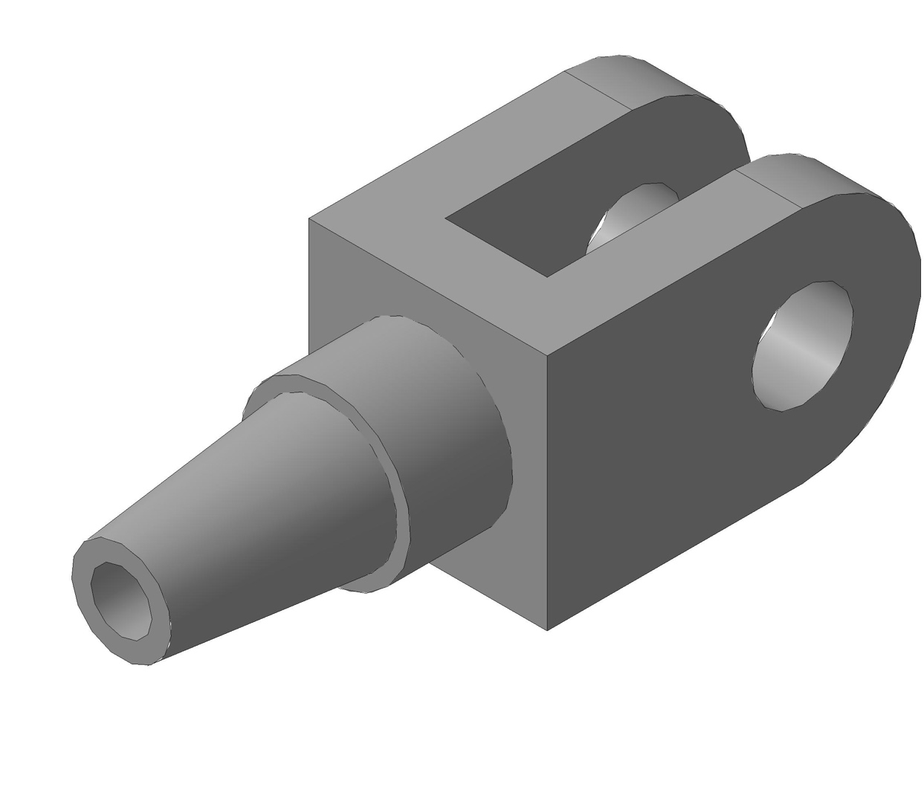

Slide 13
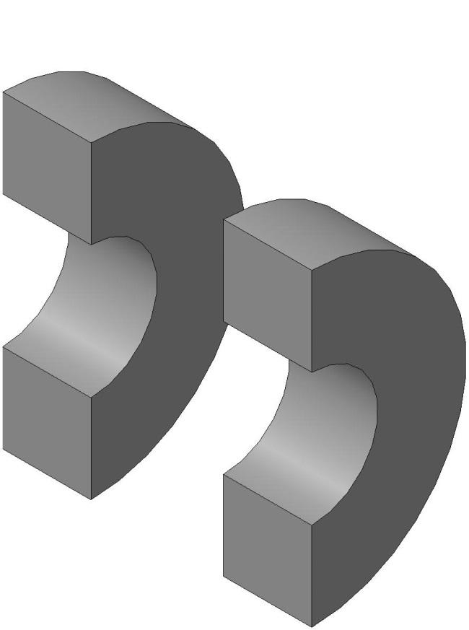

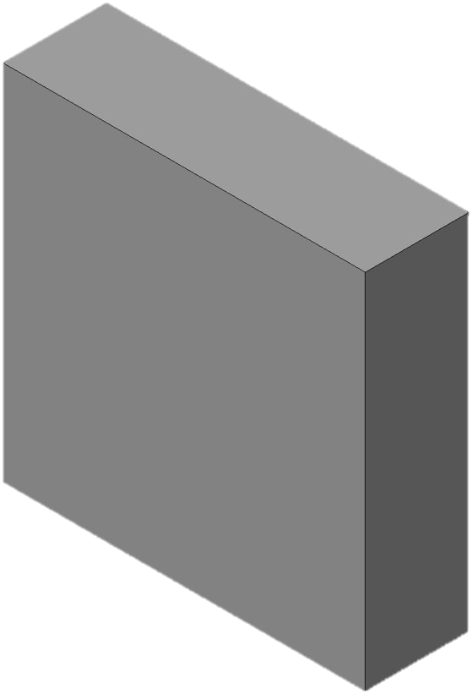
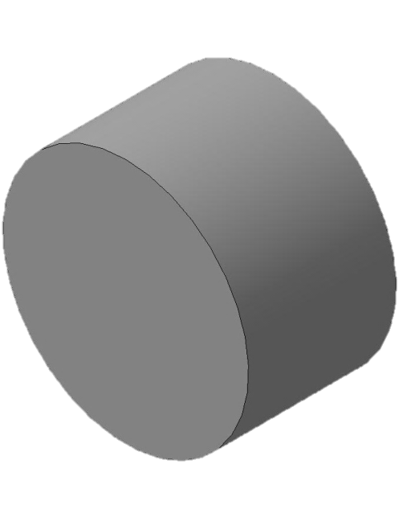
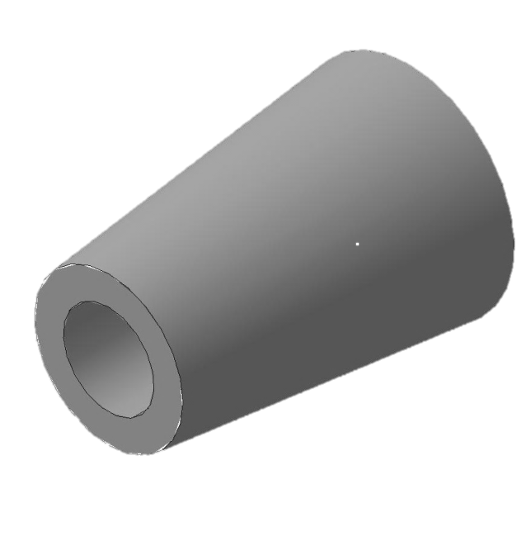

Slide 14
1
2
3
4
5

Slide 15
1 – усеченный конус с отверстием
2 – прямой цилиндр
3 – прямоугольный параллелепипед
4 – два прямоугольных параллелепипеда
с отверстиями
5 – два полых полуцилиндра
1
2
3
4
5

Slide 16
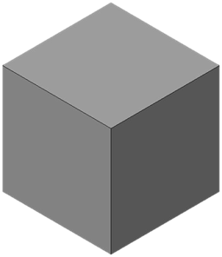
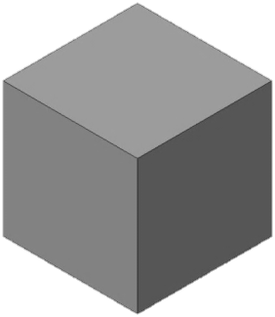
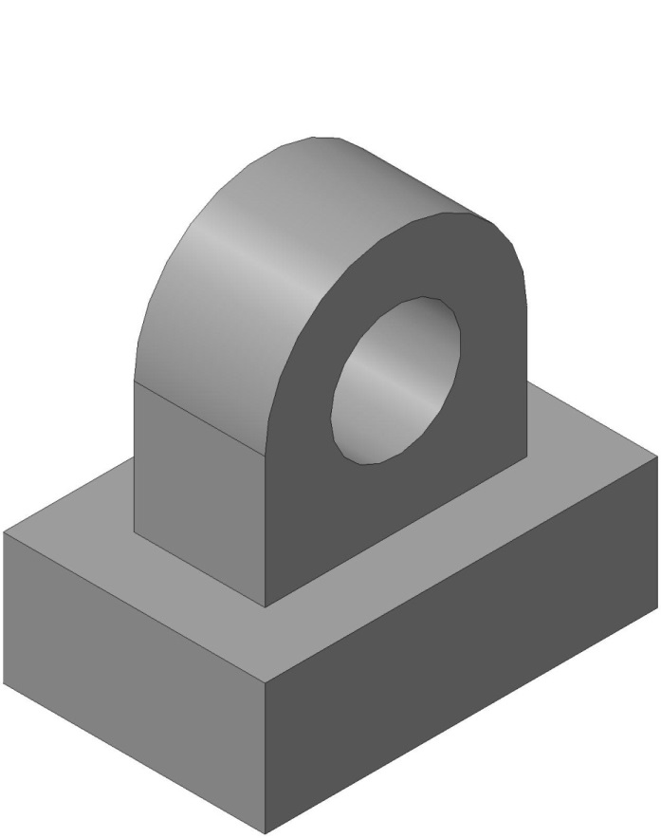
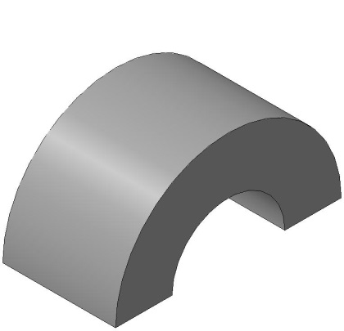
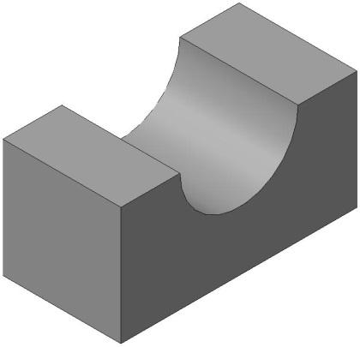
Работа с конструктором
для моделирования

Slide 24
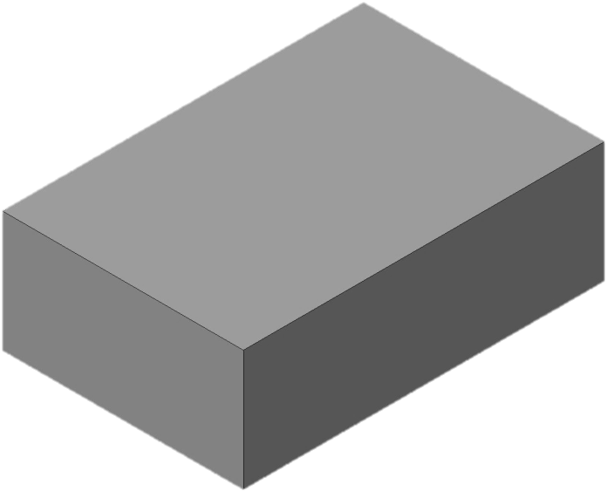

Slide 25
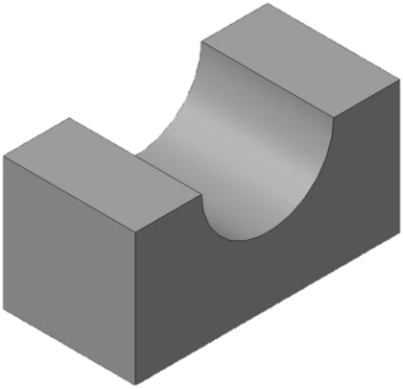
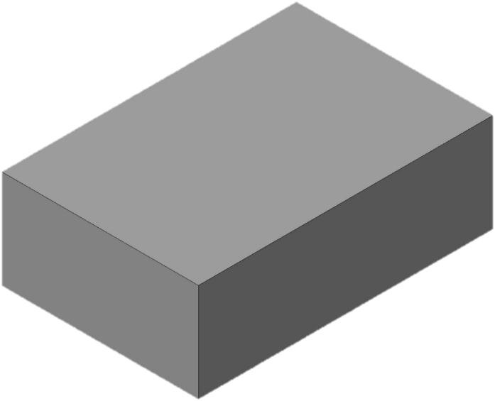

Slide 27
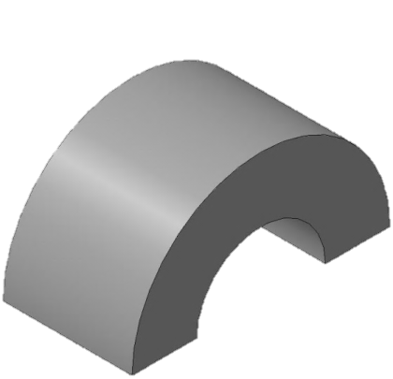

Slide 29
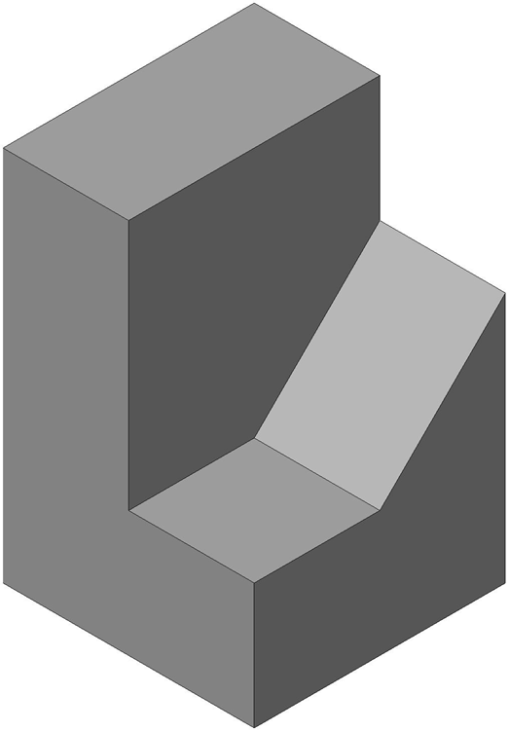
Собрать из элементов конструктора модель
Работа с конструктором
для моделирования

Slide 30
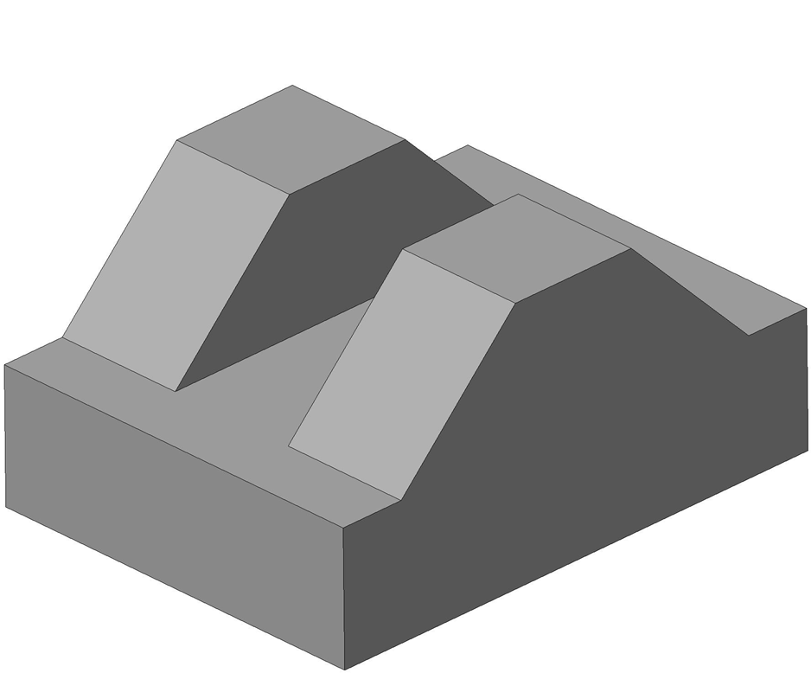
Собрать из элементов конструктора модель

Slide 31
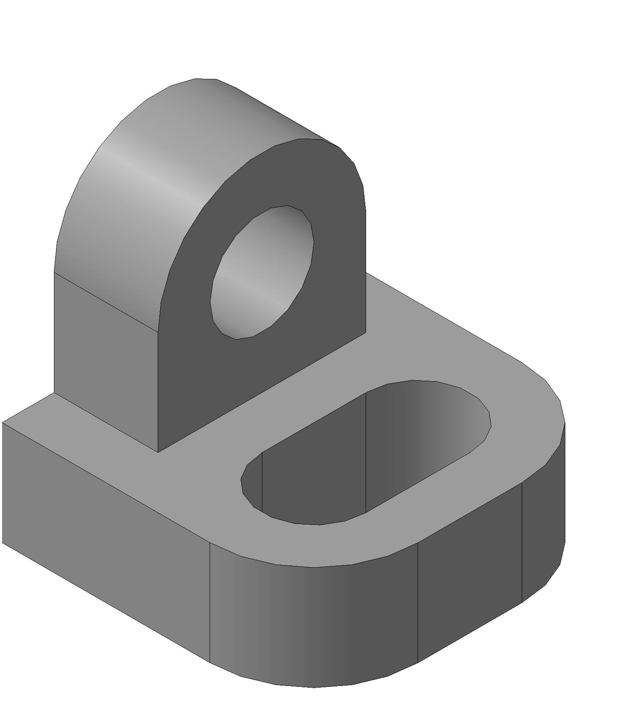
Собрать из элементов конструктора модель

Slide 32
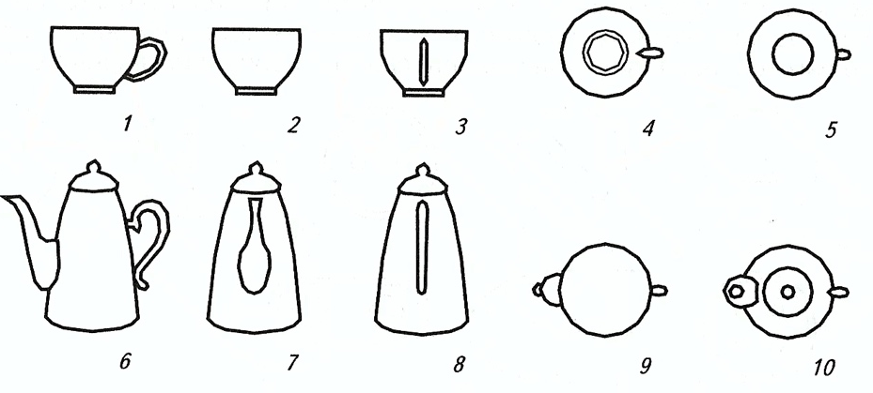
Проекции чайной чашки и кофейника
Выбор главного вида
Вид детали, который дает наиболее
полное представление о ее форме
называется главным

Slide 33
Прямоугольное проецирование
V
Вертикальную плоскость проекций (V), расположенную перед зрителем, называют фронтальной. Чтобы построить проекцию предмета, проведем через вершины и точки отверстий предмета проецирующие лучи, перпендикулярные плоскости V

Slide 34
Фронтальная проекция
V
S 6
По полученной проекции мы можем судить о двух измерениях предмета – высоте и ширине. Чтобы по такому изображению можно было судить о форме плоской детали, его дополняют указанием толщины (S) детали

Slide 35

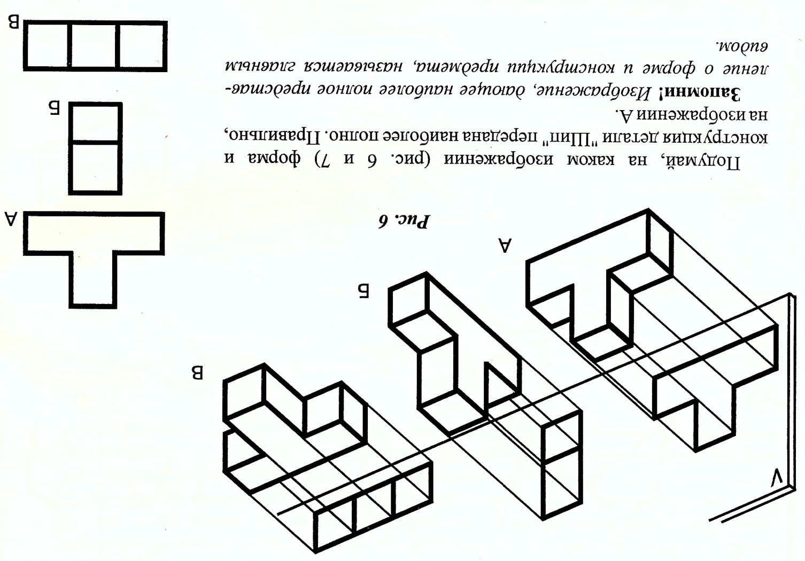
Деталь «шип» в различных
положениях относительно
фронтальной плоскости проекций
Какое изображение можно назвать главным и почему?

Slide 36
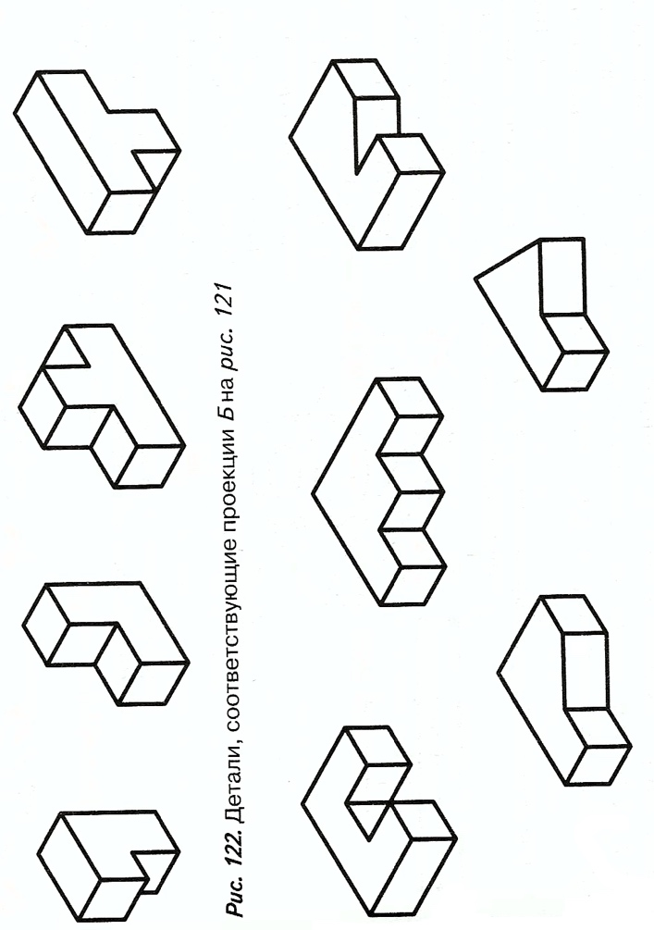
По изображению Б нам
неизвестно, какой элемент
детали ближе – верхний или
нижний. Таким образом,
изображение Б не дает
однозначного представления
о конструкции детали,
а соответствует
нескольким деталям
Б
Б
Б
Б
В
В
В
В
В

Slide 37


Slide 38
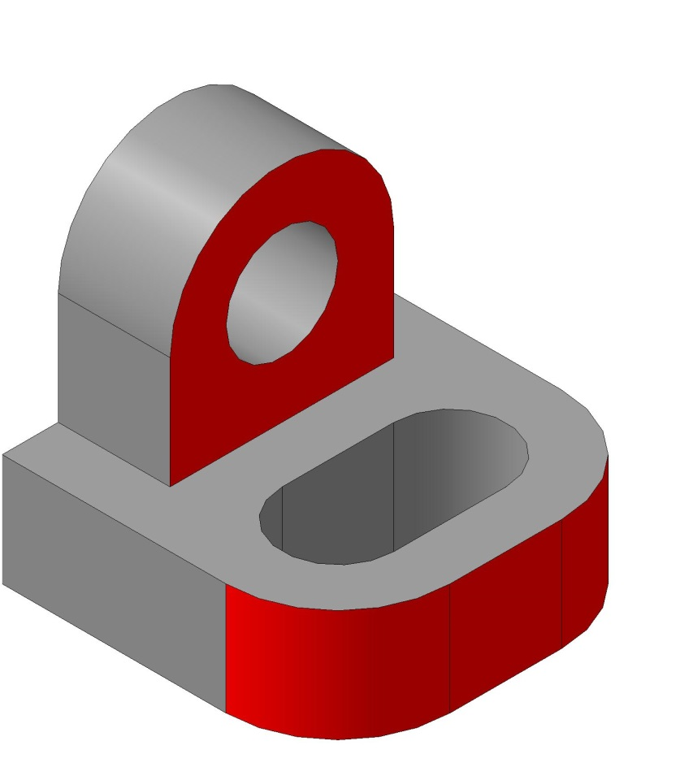
Главный
вид

Slide 39
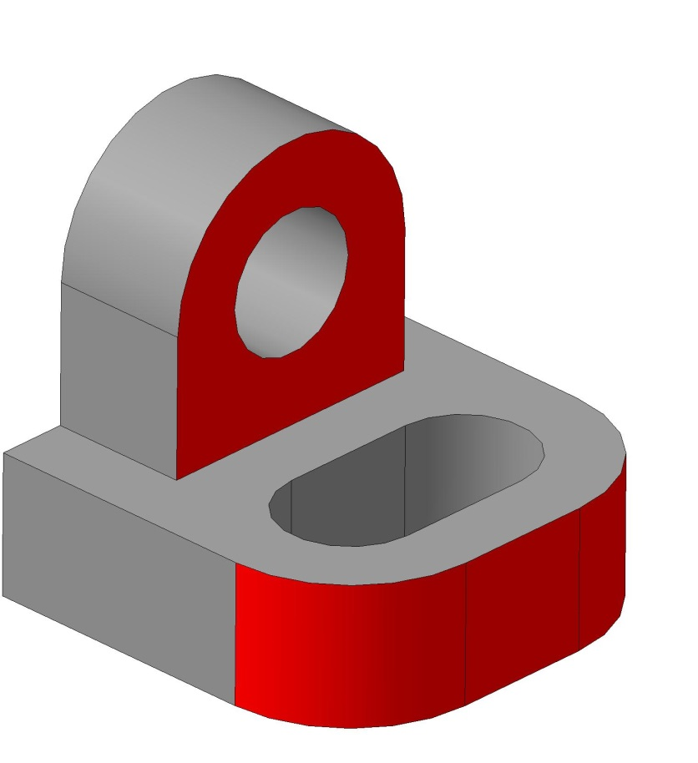

Slide 40
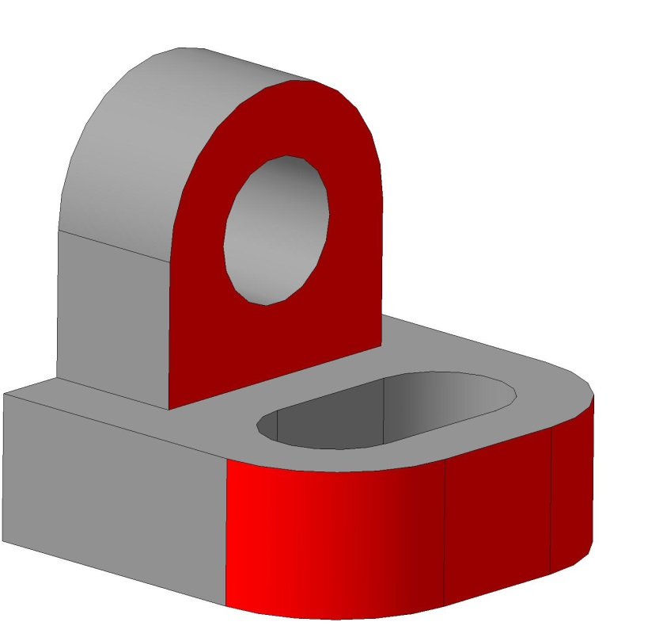

Slide 41
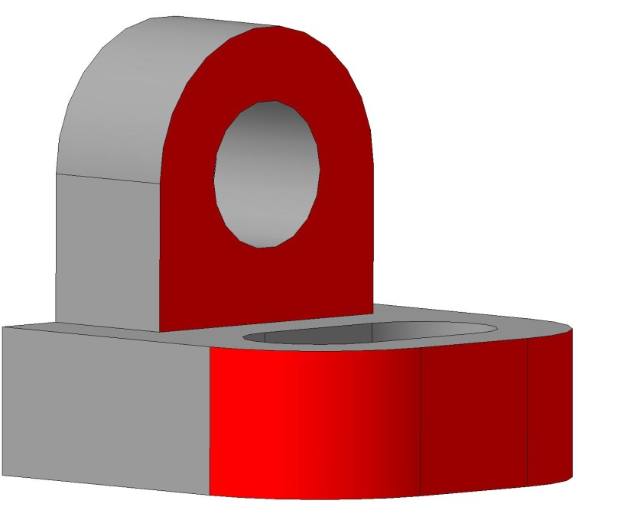

Slide 42
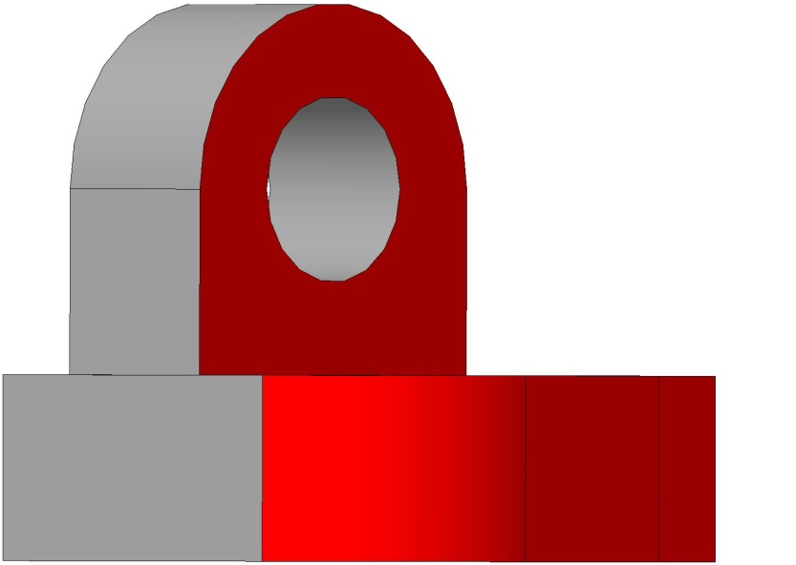

Slide 43


Slide 44


Slide 45


Slide 46


Slide 47
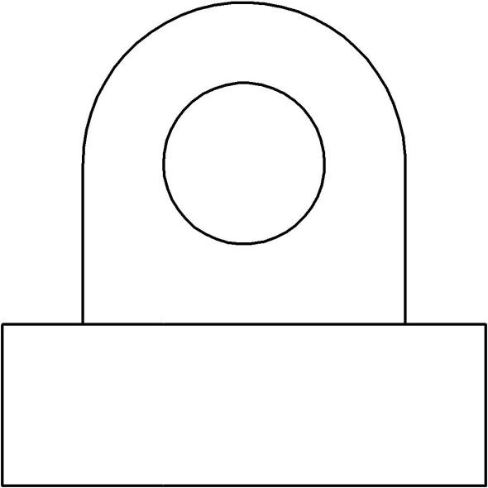

Slide 48
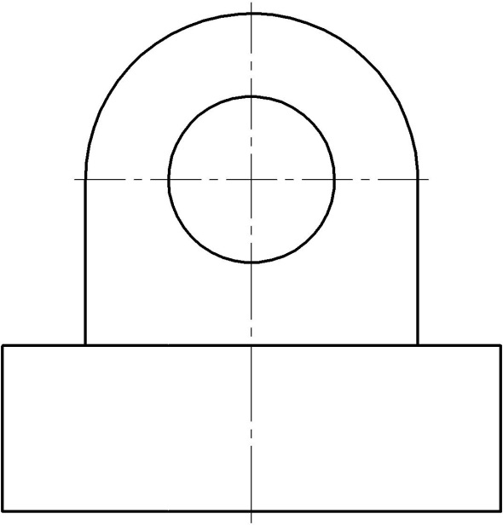

Slide 49

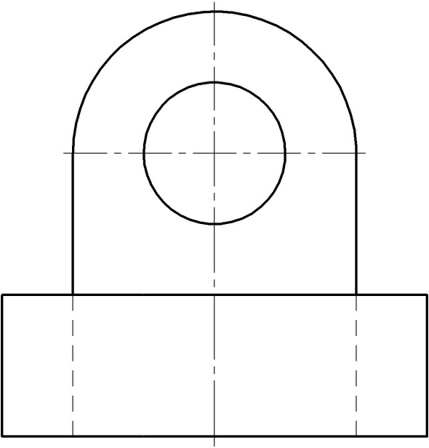

Slide 50
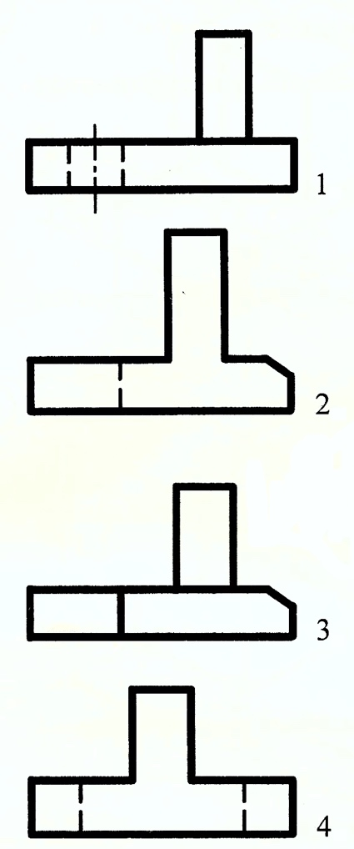
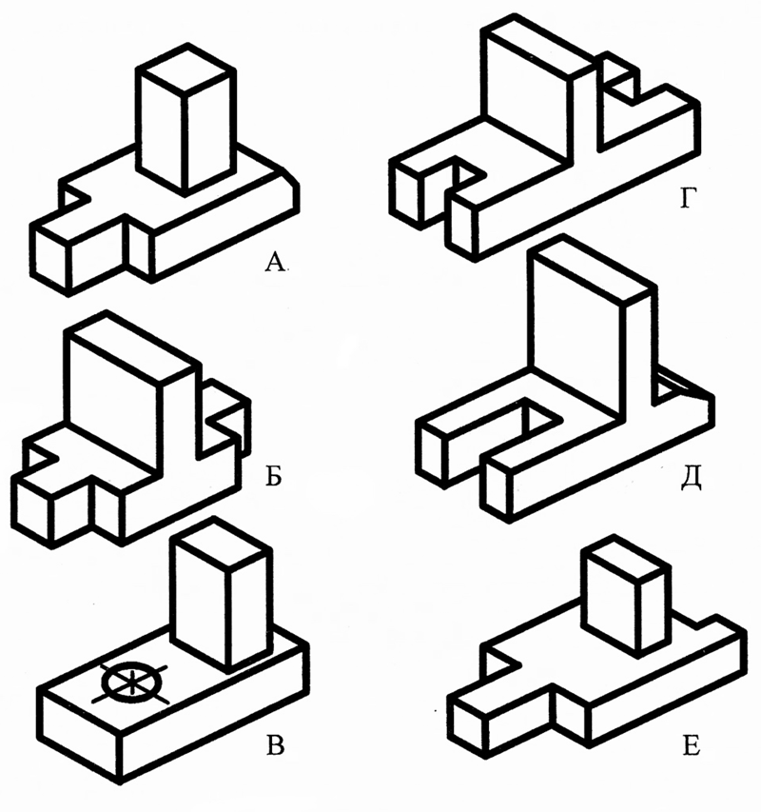
Установить соответствие главных видов, обозначенных цифрами, деталям, обозначенным буквами.

Slide 51
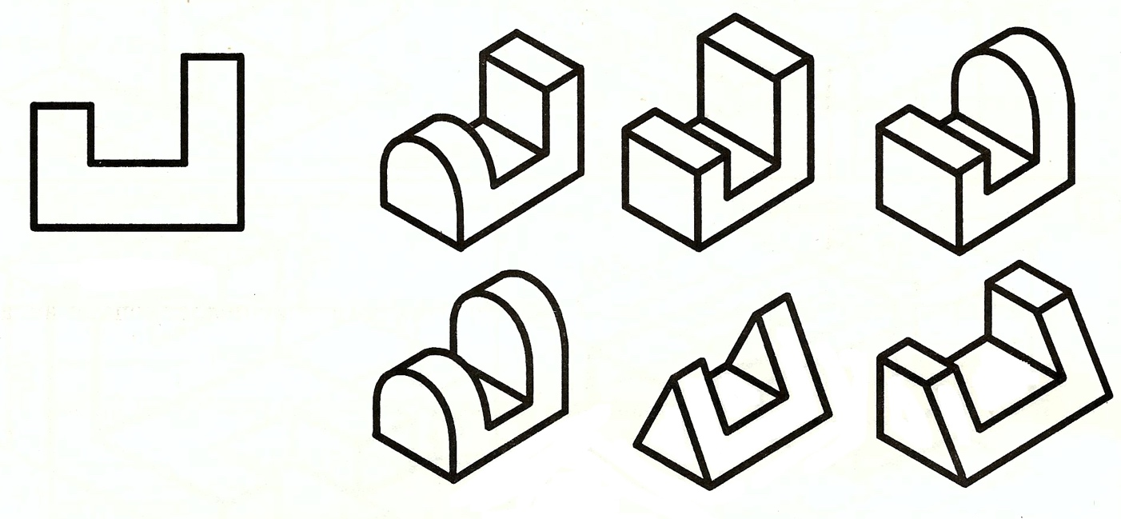
Проанализируйте форму детали по заданному виду и найдите эту деталь среди наглядных изображений.

Slide 52
Прямоугольное проецирование
W
Одна проекция не всегда определяет геометрическую форму предмета. В таком случае можно построить две прямоугольные проекции предмета на две взаимно перпендикулярные плоскости: фронтальную (W) и горизонтальную (H).
X
H

Slide 53
Прямоугольное проецирование
V
Построенные проекции оказались расположенными в пространстве в разных плоскостях (вертикальной и горизонтальной). Для получения чертежа предмета обе плоскости совмещают в одну
H

Slide 54
Прямоугольное проецирование
V
H

Slide 55
Прямоугольное проецирование
V
H

Slide 56
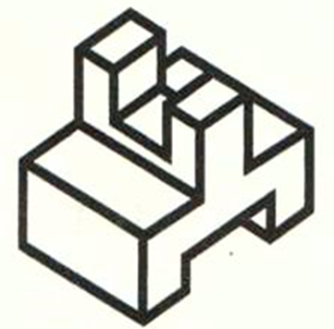
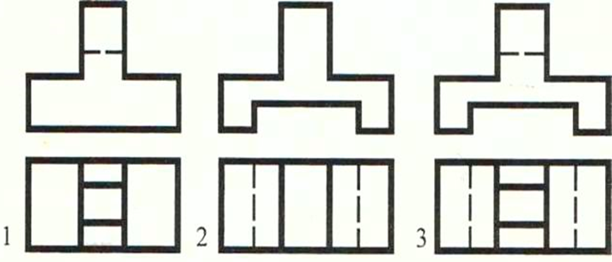
По наглядному изображению найдите комплексный чертёж модели

Slide 57
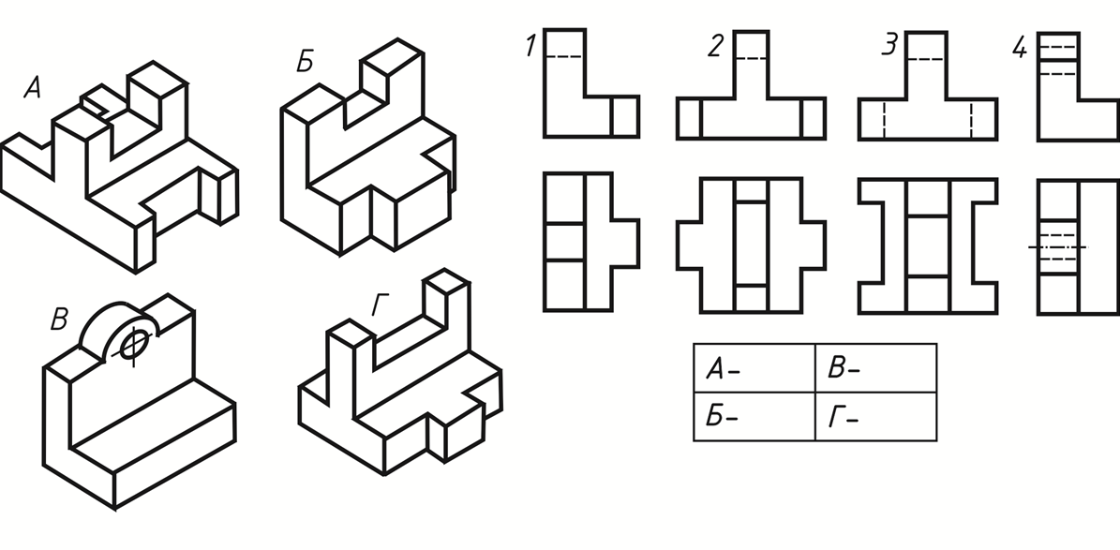

Определите, какие чертежи соответствуют наглядным изображениям моделей

Slide 58



Slide 59

Вид сверху

Slide 60


Slide 61


Slide 62


Slide 63


Slide 64



Slide 65



Slide 66


Slide 68


Slide 70
Прямоугольное проецирование
Для того, чтобы выявить форму предмета, не всегда бывает достаточно двух проекций. В этом случае надо построить еще одну плоскость. Третью плоскость проекций называют профильной, а полученную на ней проекцию – профильной проекцией предмета. Ее обозначают буквой W
V
W
H

Slide 71
Прямоугольное проецирование
V
W
Для получения чертежа предмета плоскость W поворачивают на 90⁰ вправо, а плоскость H на 90⁰ вниз
H

Slide 72
Прямоугольное проецирование
V
W
H

Slide 73
Прямоугольное проецирование
V
W
H

Slide 74

Вид слева

Slide 75


Slide 76


Slide 77

Чертеж, представленный
тремя проекциями или видами,
в большинстве случаев дает полное
представление о форме и
конструкции делали и называется
комплексным чертежом

Slide 78

Задание на практическую работу №14

Slide 80


Slide 81
Вид спереди

Slide 82

Вид спереди

Slide 83

Вид спереди

Slide 84

Вид сверху
Вид спереди

Slide 85

Вид сверху
Вид спереди

Slide 86

Вид сверху
Вид спереди

Slide 87

Вид сверху
Вид спереди

Slide 88
Вид сверху
Вид слева
Вид спереди

Slide 89


Вид сверху
Вид слева
Вид спереди

Slide 90

Вид сверху
Вид слева
Вид спереди

Slide 91

Вид сверху
Вид слева
Вид спереди

Slide 92

Вид сверху
Вид слева
Вид спереди

Slide 93


Slide 94




Диметрическая проекция
Изометрическая проекция

Slide 95


Slide 96


Slide 97


Slide 98


Slide 99


Slide 100


Slide 101


Slide 102


Slide 103


Slide 104


Slide 107














Ответ Вопрос |  | 1 | 2 | 3
1 | Какое геометрическое тело определяется как тело вращения? | Пирамида | Конус | Призма
2 | На каком чертеже представлен комплексный чертеж цилиндра?
3 | Как называется элемент геометрического тела обозначенного цифрой 1? | Грань | Образующая | Ребро
4 | На каком рисунке показано расположение координатных осей прямоугольной изометрии?
5 | Как называется элемент геометрического тела обозначенного цифрой 1? | Угол | Вершина | Грань
6 | На каком чертеже представлен комплексный чертеж пирамиды?
7 | На каком чертеже куб изображен в прямоугольной диметрии?

